Slide 1

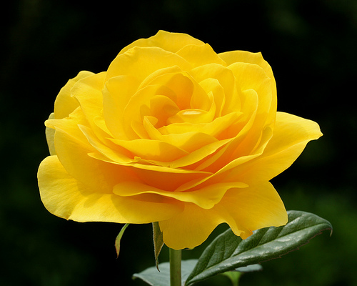
স্বাগতম

Slide 2

পরিচিতি
মোঃ আবদুল আলীম
সহকারী শিক্ষক।
ফাঁসিয়াখালী হেডম্যান পাড়া সঃ প্রাঃ বিঃ।
লামা, বান্দরবার পার্বত্য জেলা।

Slide 3





পাঠ পরিচিতি
শ্রেণিঃ তৃতীয়
বিষয়ঃ গনিত
পাঠের শিরোনামঃ ত্রিভুজ
পাঠ্যাংশঃ বাহুভেদে ত্রিভুজ

Slide 4
শিখণফল
# ত্রিভুজ কি তা বলতে পারবে।
# বাহুভেদে ত্রিভুজ কত প্রকার ও কি কি তা বলতে ও অংকন করতে পারবে।

Slide 5

উপস্থাপণ

Slide 6
তিনটি রেখাংশ একই সমতলে অবস্থিত নয়।

Slide 7
তিনটি রেখাংশ একই সমতলে অবস্থিত কিন্তু রেখাংশগুলি সীমাবদ্ধ নয়।

Slide 8
একই সমতলে অবস্থিত তিনটি রেখাংশ দ্বারা আবদ্ধ চিত্রকে ত্রিভুজ বলে।
গ
ক
খ
চিত্রে, কখগ একটি ত্রিভুজ।

Slide 9

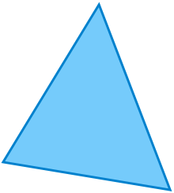

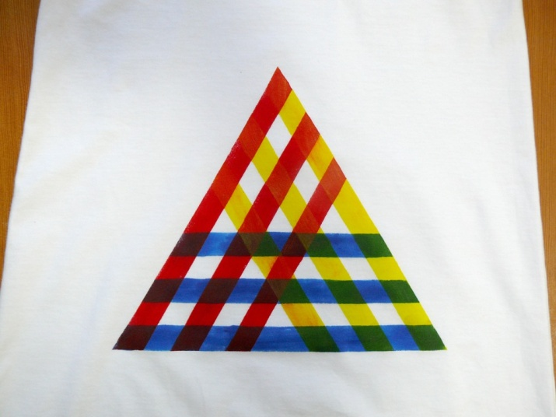
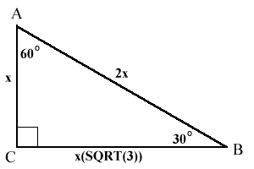

Slide 10
বাহুভেদে ত্রিভুজ তিন প্রকার।
১। সমবাহু ত্রিভুজ।
২। সমদ্বিবাহু ত্রিভুজ।
৩। বিষমবাহু ত্রিভুজ।

Slide 11
সমবাহু ত্রিভুজ

Slide 12
সমদ্বিবাহু ত্রিভুজ

Slide 13
বিষমবাহু ত্রিভুজ

Slide 14
মুল্যায়ন
@ ত্রিভুজ কাহাকে বলে তা লিখ?
@ ত্রিভুজগুলোর ডানপাশে তাদের নাম লিখ।

Slide 15

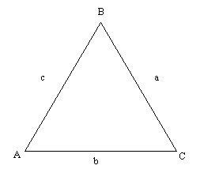
@ বাহুভেদে ত্রিভুজগুলোর চিত্র অঙ্কন কর।

Slide 16


সবাইকে ধন্যবাদ।

